Slide 1
Поверь в мечту! О фестивалях и не только…..
Блейкина Любовь Владимировна
Член оргкомитета международного форума
«Музыка без барьеров,
руководитель инклюзивного фестиваля «Творим добро вместе»

Slide 2
Специальное творческое образование разрушает стереотипы образования в искусстве, открывает возможности расширить обучение, адаптировать его не только к физическим, но и ментальным ограничениям и, таким образом, обеспечить демократическую природу образовательного процесса и большую открытость учебной среды и общества.

Slide 4
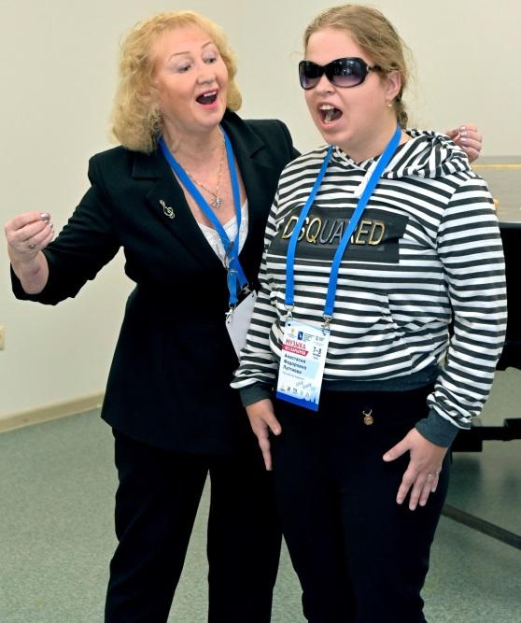
Обмен опытом специалистами –уникальная база данных инклюзивных практик и методик
В рамках Международного проекта «Инклюзивное творчество, доступное для всех» – международный инклюзивный творческий форум «Музыка без барьеров» для обмена опытом и лучшими практиками специалистов, занимающихся творческим развитием людей с ОВЗ из России, Дании, Литвы, Швеции, Польши , Финляндии
Российские и зарубежные специалисты продемонстрировали свои уникальные методики обучения и работы с особыми детьми и молодёжью с ОВЗ в области музыки , а также результаты использования своих методик во время концерта с участием исполнителей с ОВЗ.

Slide 5
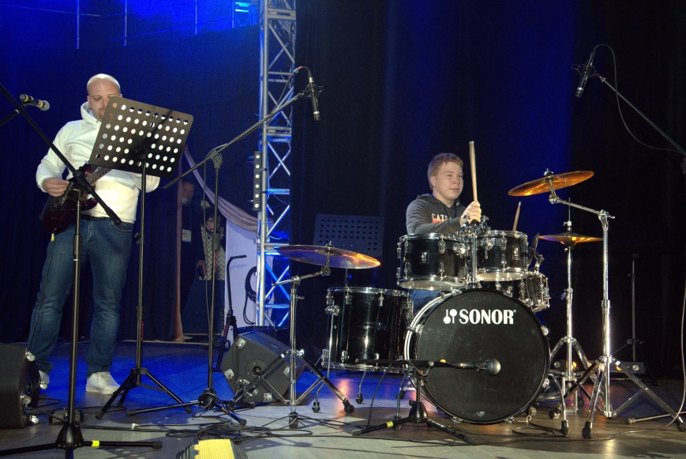
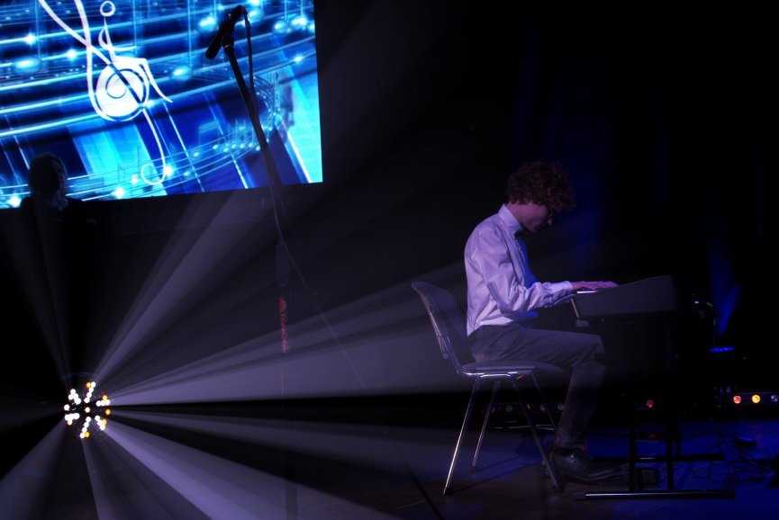
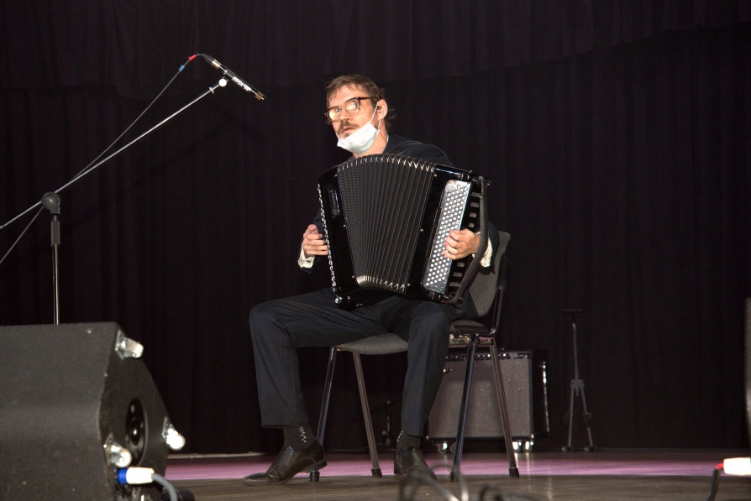
Единство творчества и профессионализма – залог безграничных возможностей

Slide 6
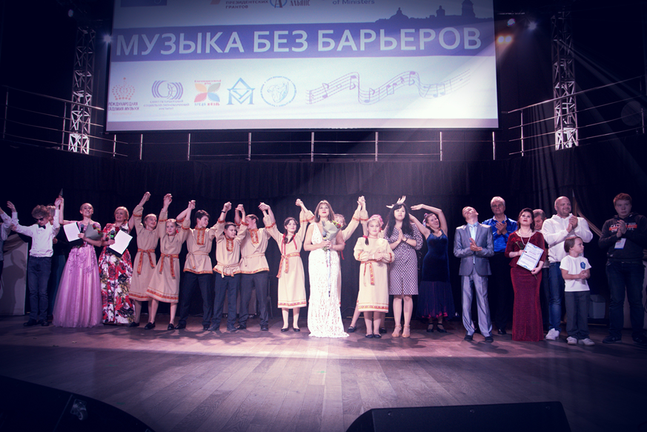
Объединяя усилия к единой цели
Международный Проект: «Инклюзивное творчество , доступное для всех»
Международный инклюзивный творческий форум
«Музыка без барьеров»
Инклюзивный благотворительный фестиваль «Творим добро вместе»

Slide 7
Инклюзивный благотворительный фестиваль «Творим добро вместе»
Более 100 участников детей с ОВЗ на сцене КЗ «Колизей» из Санкт-Петербурга, Всеволожска, Казани, Пушкина.
Участники- учащиеся коррекционных школ, воспитанники детских домов и реабилитационных центров 9 районов Санкт-Петербурга
Выставка детских творческих работ ИЗО и ДПИ (более 100 работ)
Поддержка семей, воспитывающих детей –инвалидов и детей с ограниченными возможностями здоровья – концертная программа с участием артистов Санкт-Петербурга (з.а.р.Марина Капуро, з.а.р.Сергей Селин, з.а.р.Евгений Александров, з.а.р.Олег Куликович,л.м.к Владислав Михайлов, комик-трио «Питерские Бабы-яги, лауреат 1 премии артистов эстрады Светлана Лопата, Тигран Петросян и многие другие)
Познавательные, игровые и обучающие мастер-классы перед началом концертной программы для зрителей и участников фестиваля. Более 10 мастер-классов, проводимых педагогами дополнительного образования колледжей, реабилитационных центров и домов детско-юношеского творчества Санкт-Петербурга
Около 80 волонтеров, обеспечивающих помощь людям с ОВЗ во время фестиваля – студенты колледжей, ВУЗов Санкт-Петербурга и члены движения «АБИЛИМПИКС»
Общественное движение «МотоДоноры-детям»
Детские общественные организации образовательных школ Санкт-Петербурга

Slide 8
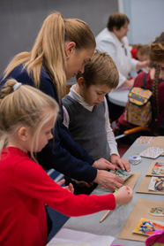
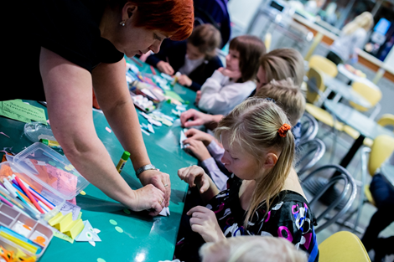
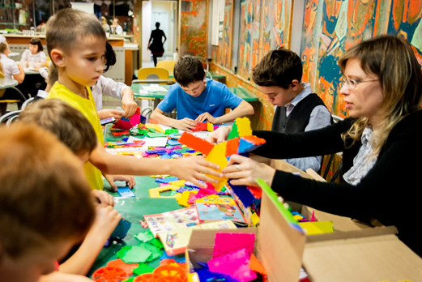
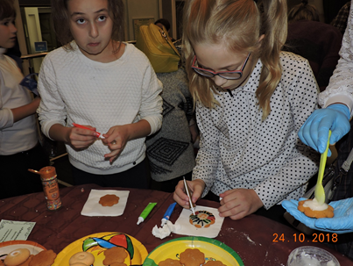
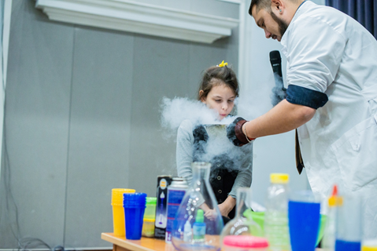
Детский инклюзивный фестиваль «Творим добро вместе» развивающие МАСТЕР-КЛАССЫ

Slide 9
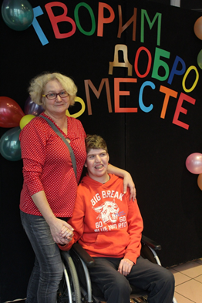
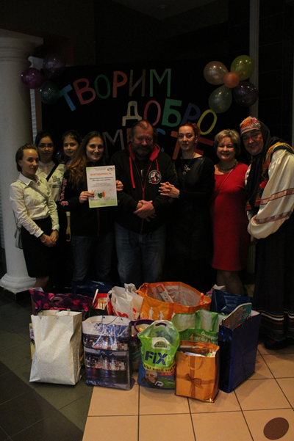
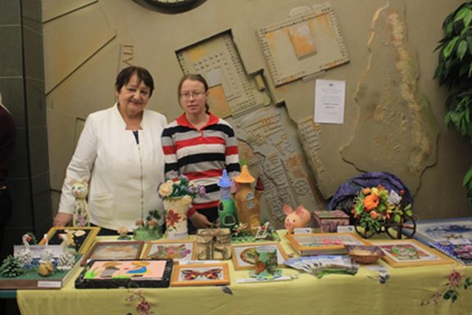
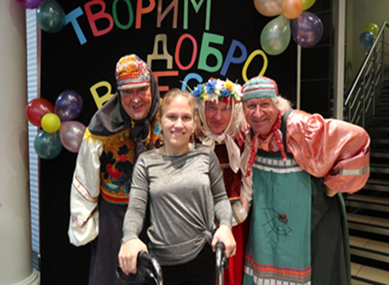
Детский инклюзивный фестиваль «Творим добро вместе» - это радость общения, возможность раскрыть свои творческие способности, продемонстрировать свои навыки и умения в различных техниках ИЗО и ДПИ, наладить творческие и дружеские контакты, помочь онкобольным детям

Slide 10
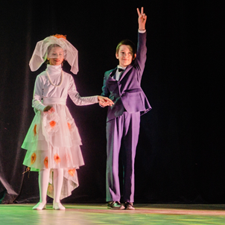
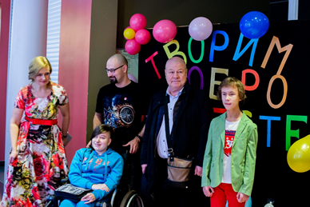
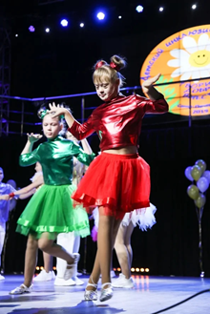
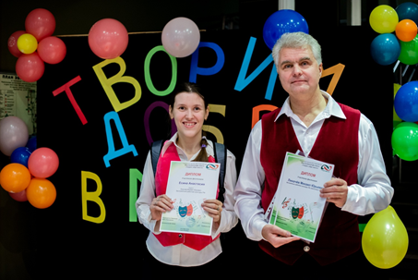
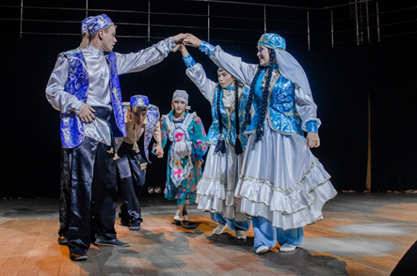
Детский инклюзивный фестиваль «Творим добро вместе» - возможность раскрытия творческого потенциала детей с ОВЗ

Slide 11
Поверь в мечту и в путь!

